Slide 1
SubCellSpace
scverse-native 亚细胞空间转录组学分析平台
支持 CosMx / Xenium / MERFISH · 统一 6 步分析流程
李哲夫 · 清华大学 生命科学学院
github.com/zf-li23/SubCellSpace
2026 年 6 月

Slide 2
汇报提纲
1
项目背景与动机
2
平台架构与 Pipeline
3
数据库建设成果
4
数据质量与生物学覆盖
5
案例验证
6
总结与展望

Slide 3
项目背景与动机
🧬 亚细胞空间组学兴起
📊 数据集碎片化
🔧 缺乏统一分析平台
CosMx / Xenium / MERFISH 可在
单细胞级别检测 RNA 空间位置
GEO 数据散落数千 GSE 系列，
缺乏统一的质量控制与元数据
现有工具各有所长但互不兼容，
需统一的数据格式与分析流程
SubCellSpace：数据收集 → 质量控制 → 统计分析 → 可视化 一站式方案

Slide 4
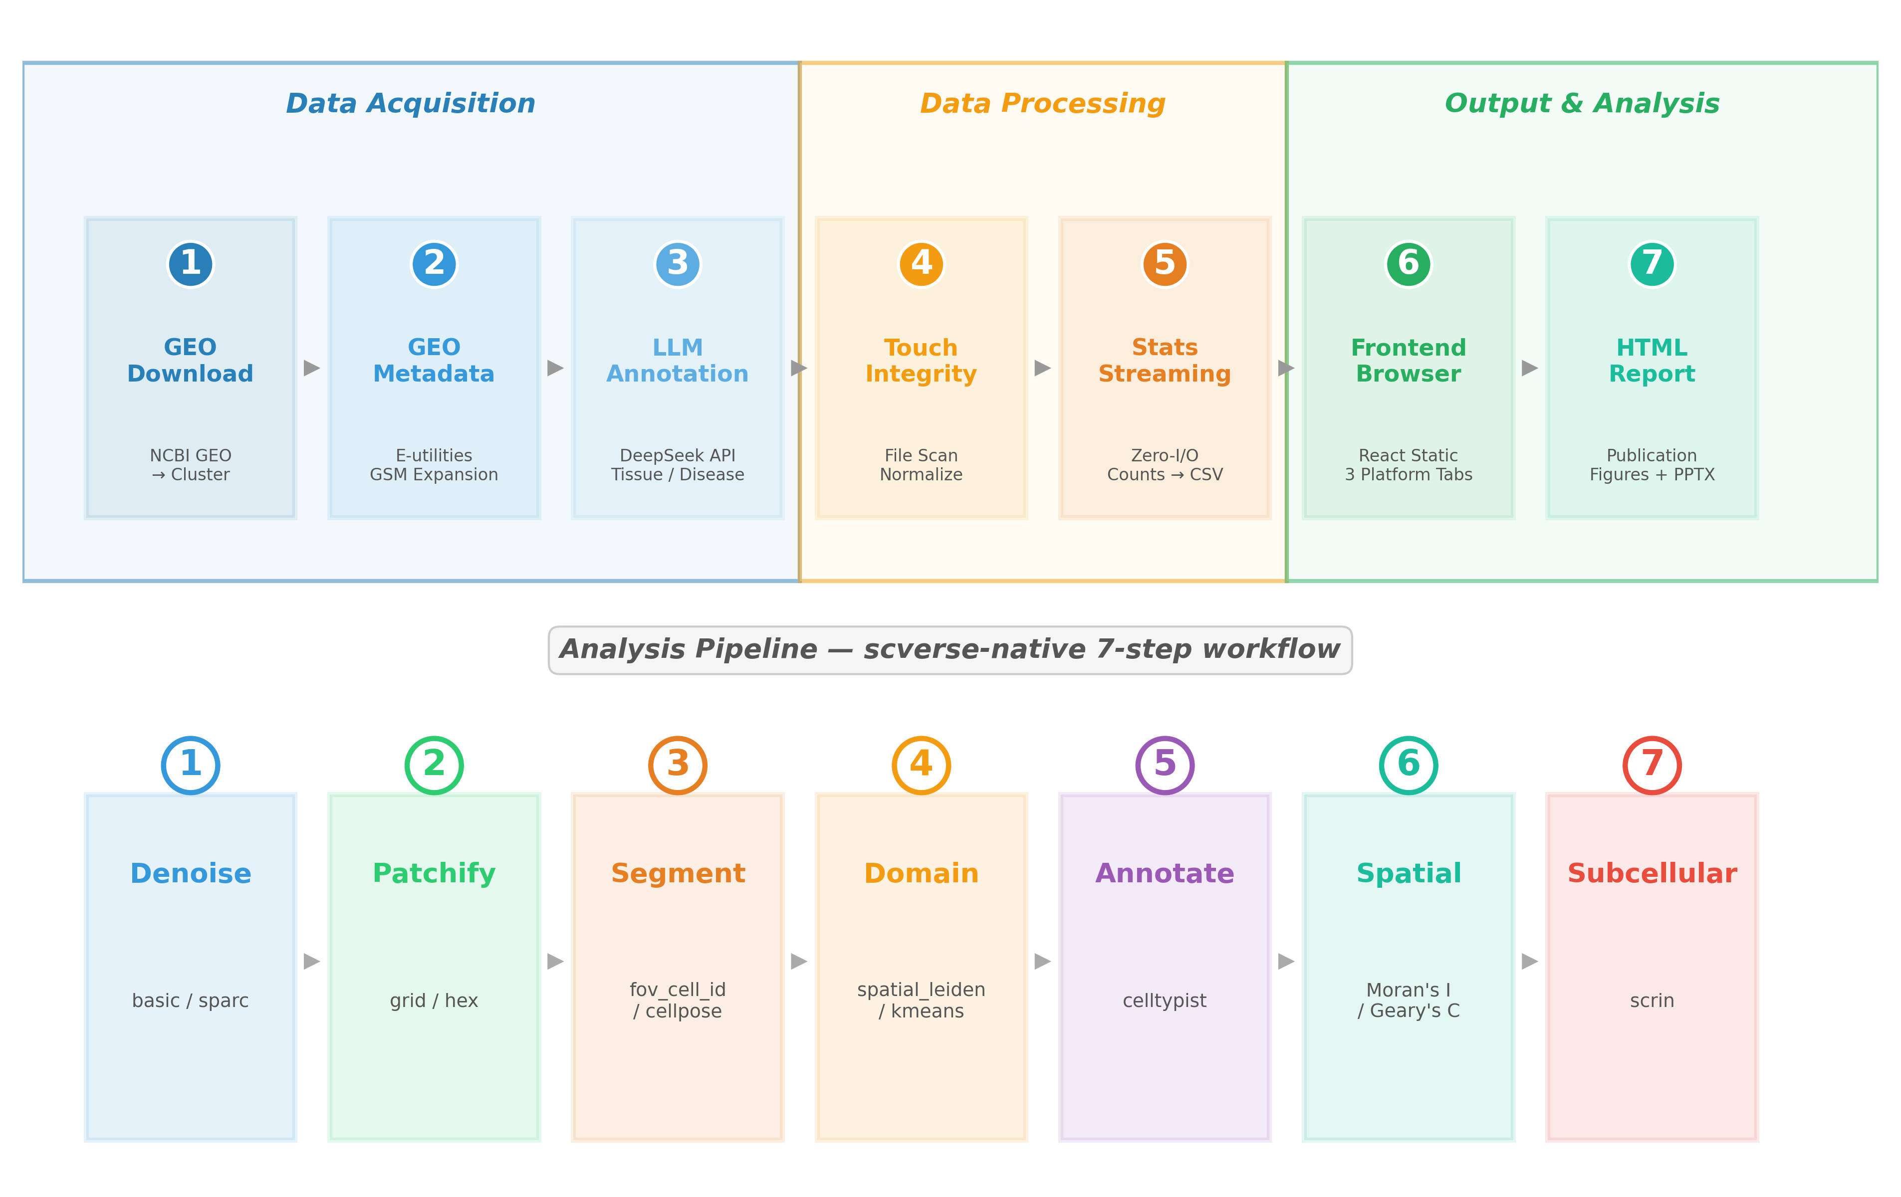
平台架构与 Pipeline
上：7 步数据平台（GEO 下载 → 元数据 → LLM 注释 → Touch → Stats → 前端 → 报告）
下：7 步 scverse-native 分析管线（降噪 → 分割 → 注释 → 空间 → 亚细胞）

Slide 5
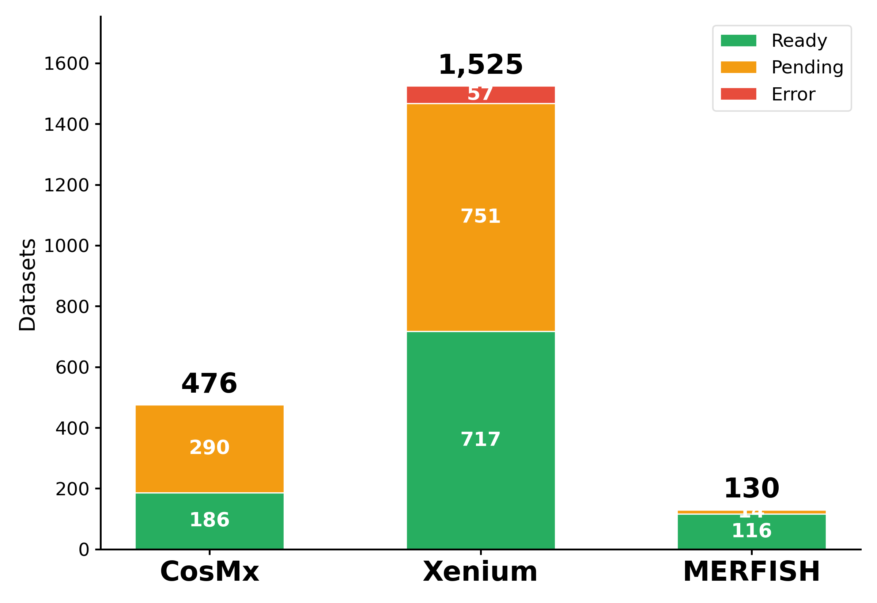
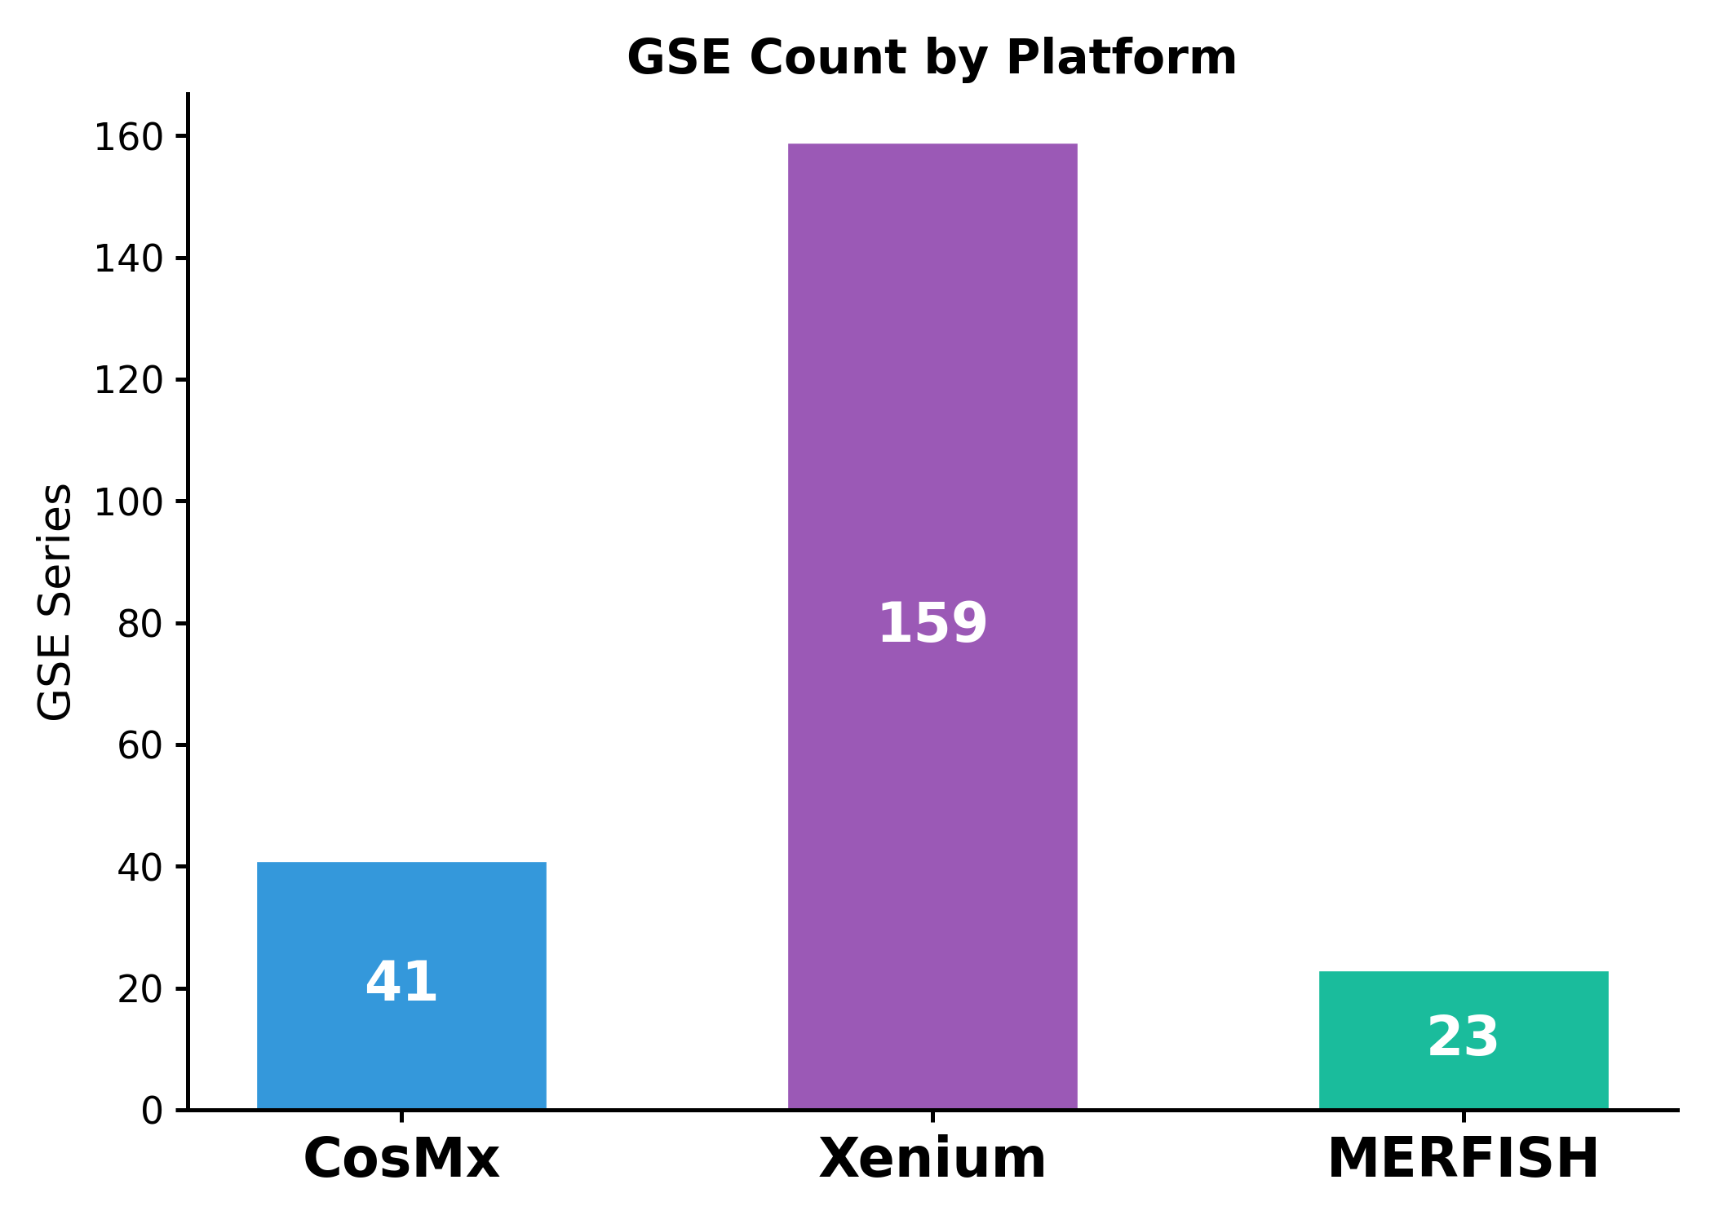
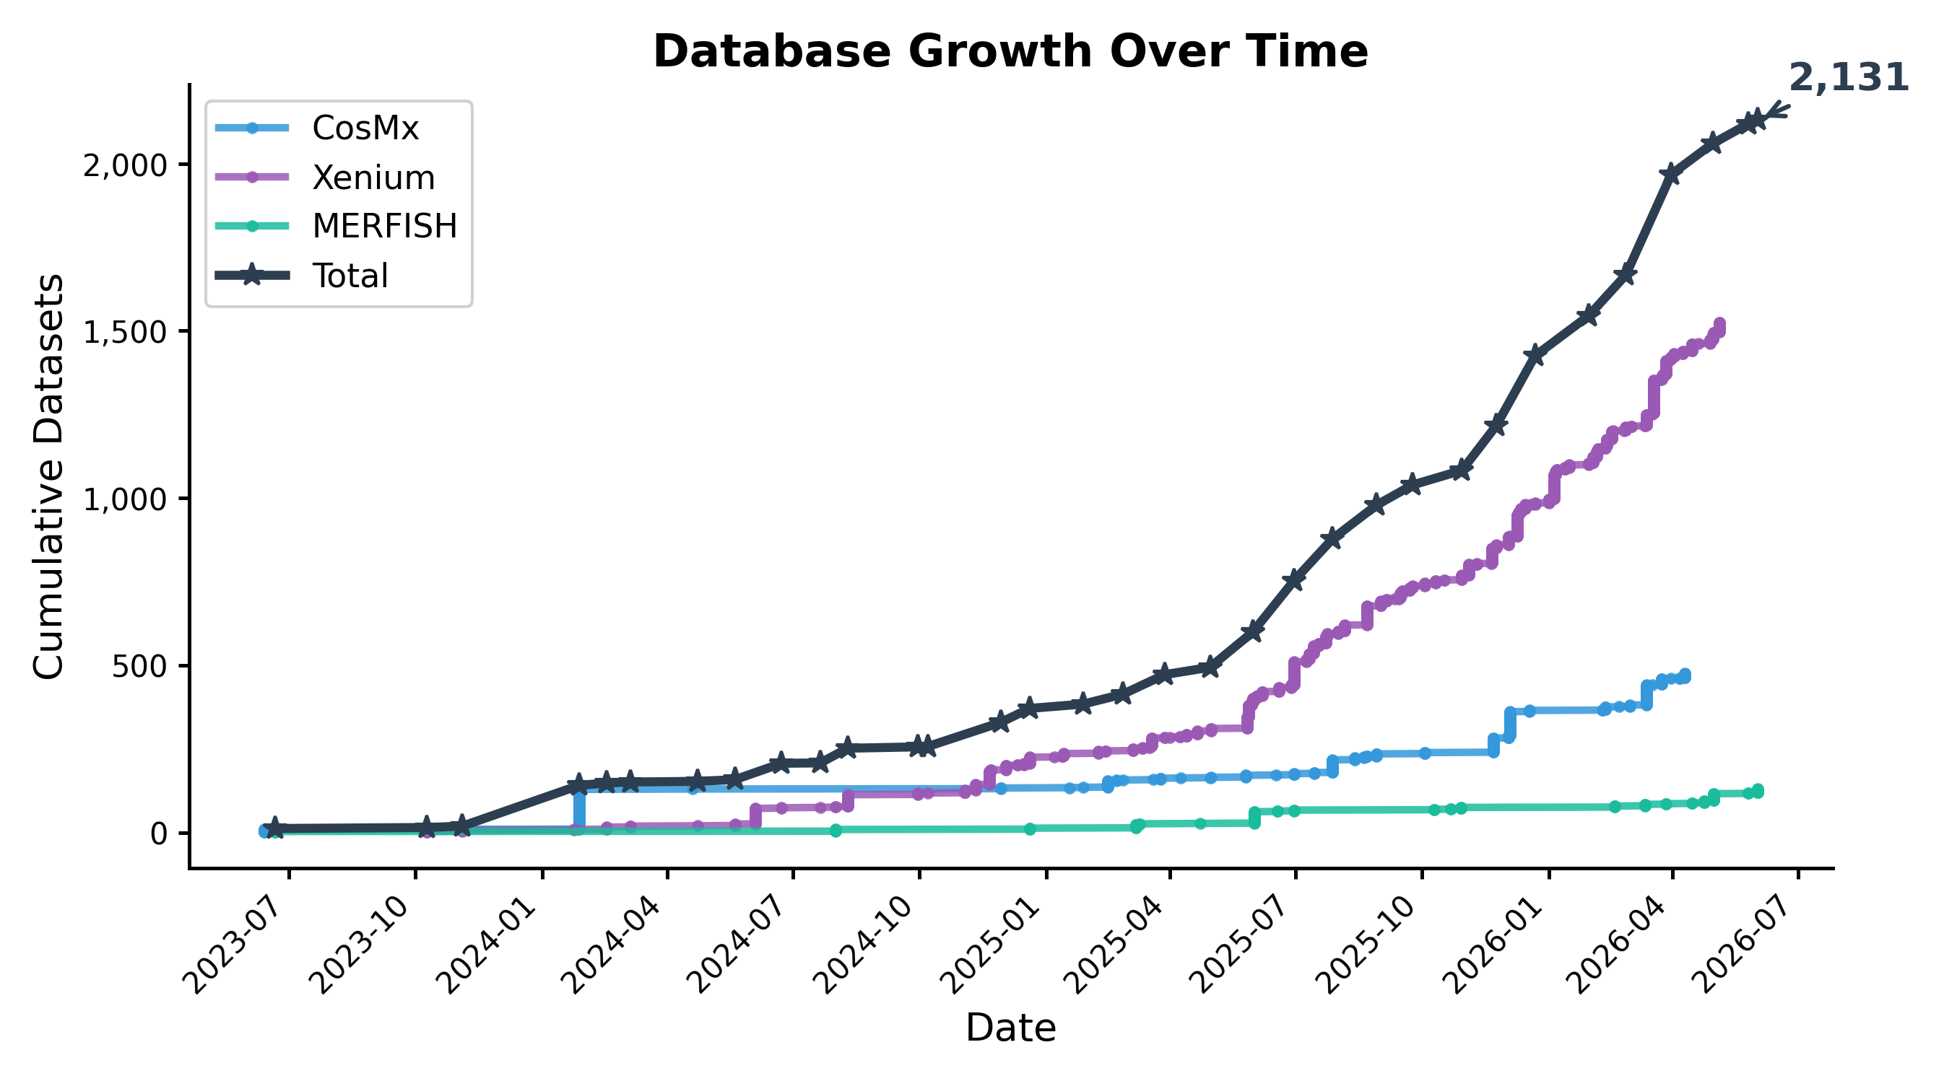
数据库建设成果
4,478
269
3 平台
~15 TB
GEO 记录
GSE 系列
CosMx/Xenium/MERFISH
集群数据
左：三平台数据集规模 · 中：GSE 系列数 · 右：数据库增长趋势

Slide 6
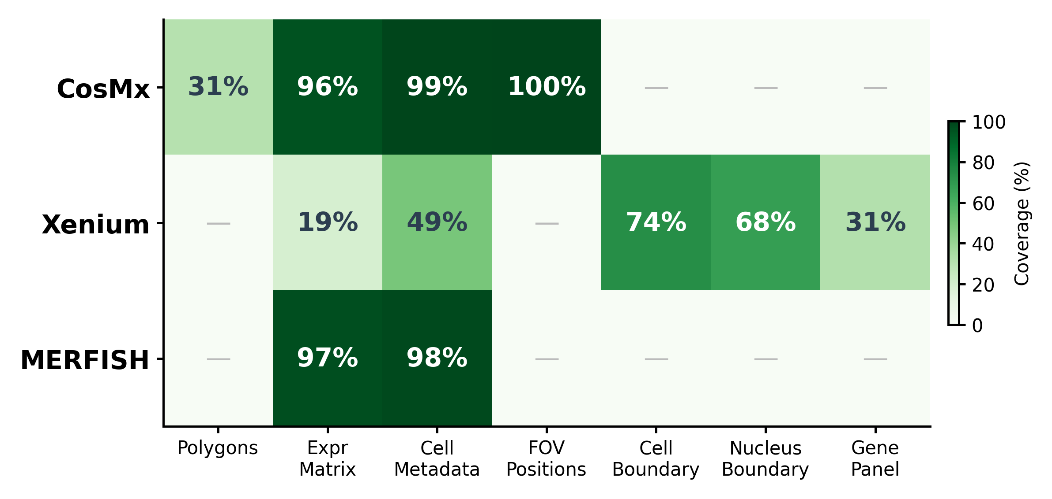
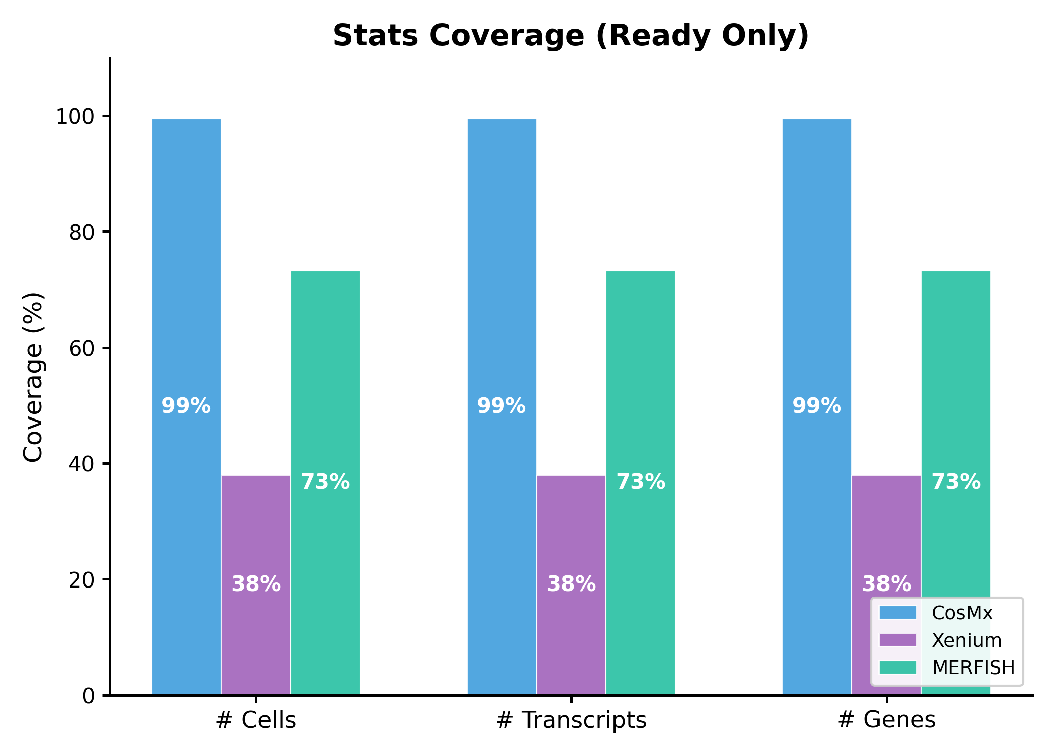
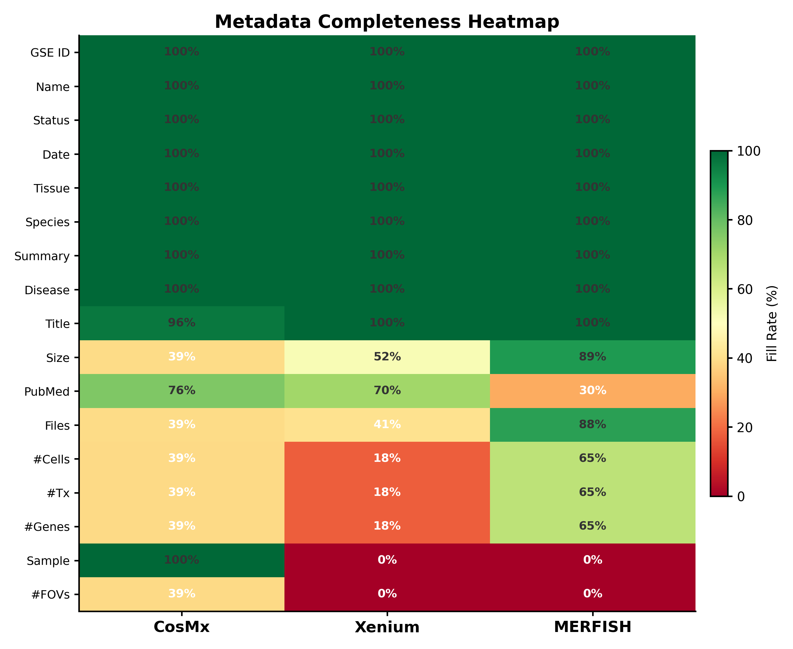
数据质量与完整度
文件覆盖率热图
统计覆盖度（Ready 数据集中有值的比例）
▸ CosMx 文件最完整：Polygons + Expr Matrix + Cell Metadata + FOV Positions 均 >90%
▸ Xenium 特有 Cell/Nucleus Boundary 文件，但统计覆盖仅 38%（多数文件尚未下载到集群）
▸ MERFISH 基础文件完备，统计覆盖 73%，缺少 Gene Panel 元数据

Slide 7
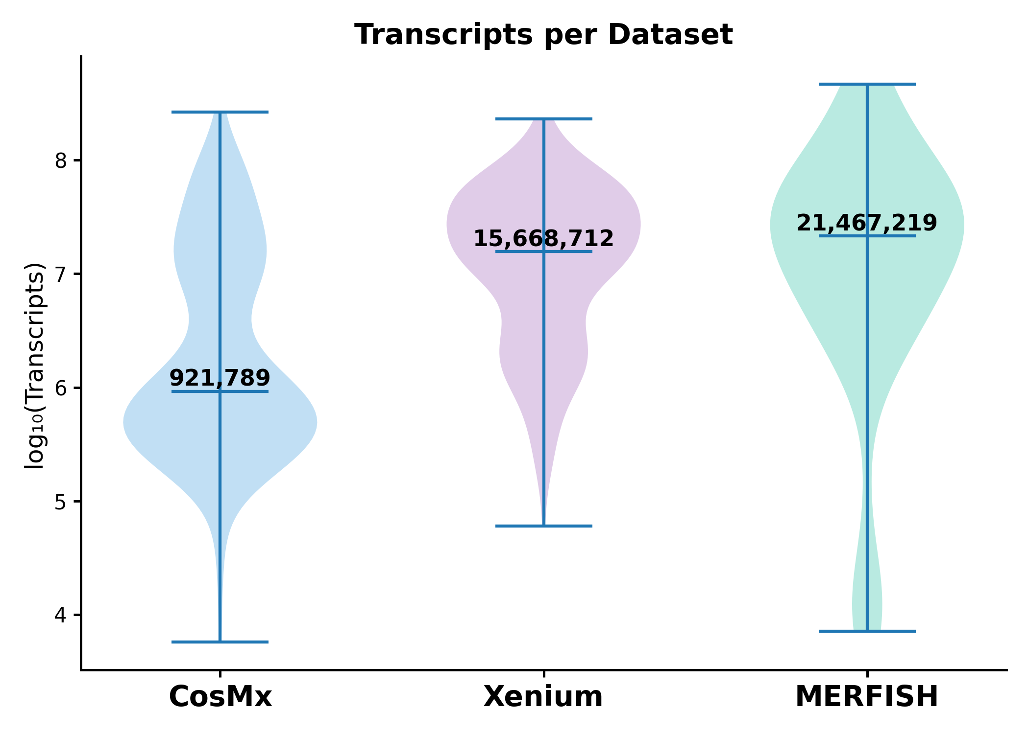
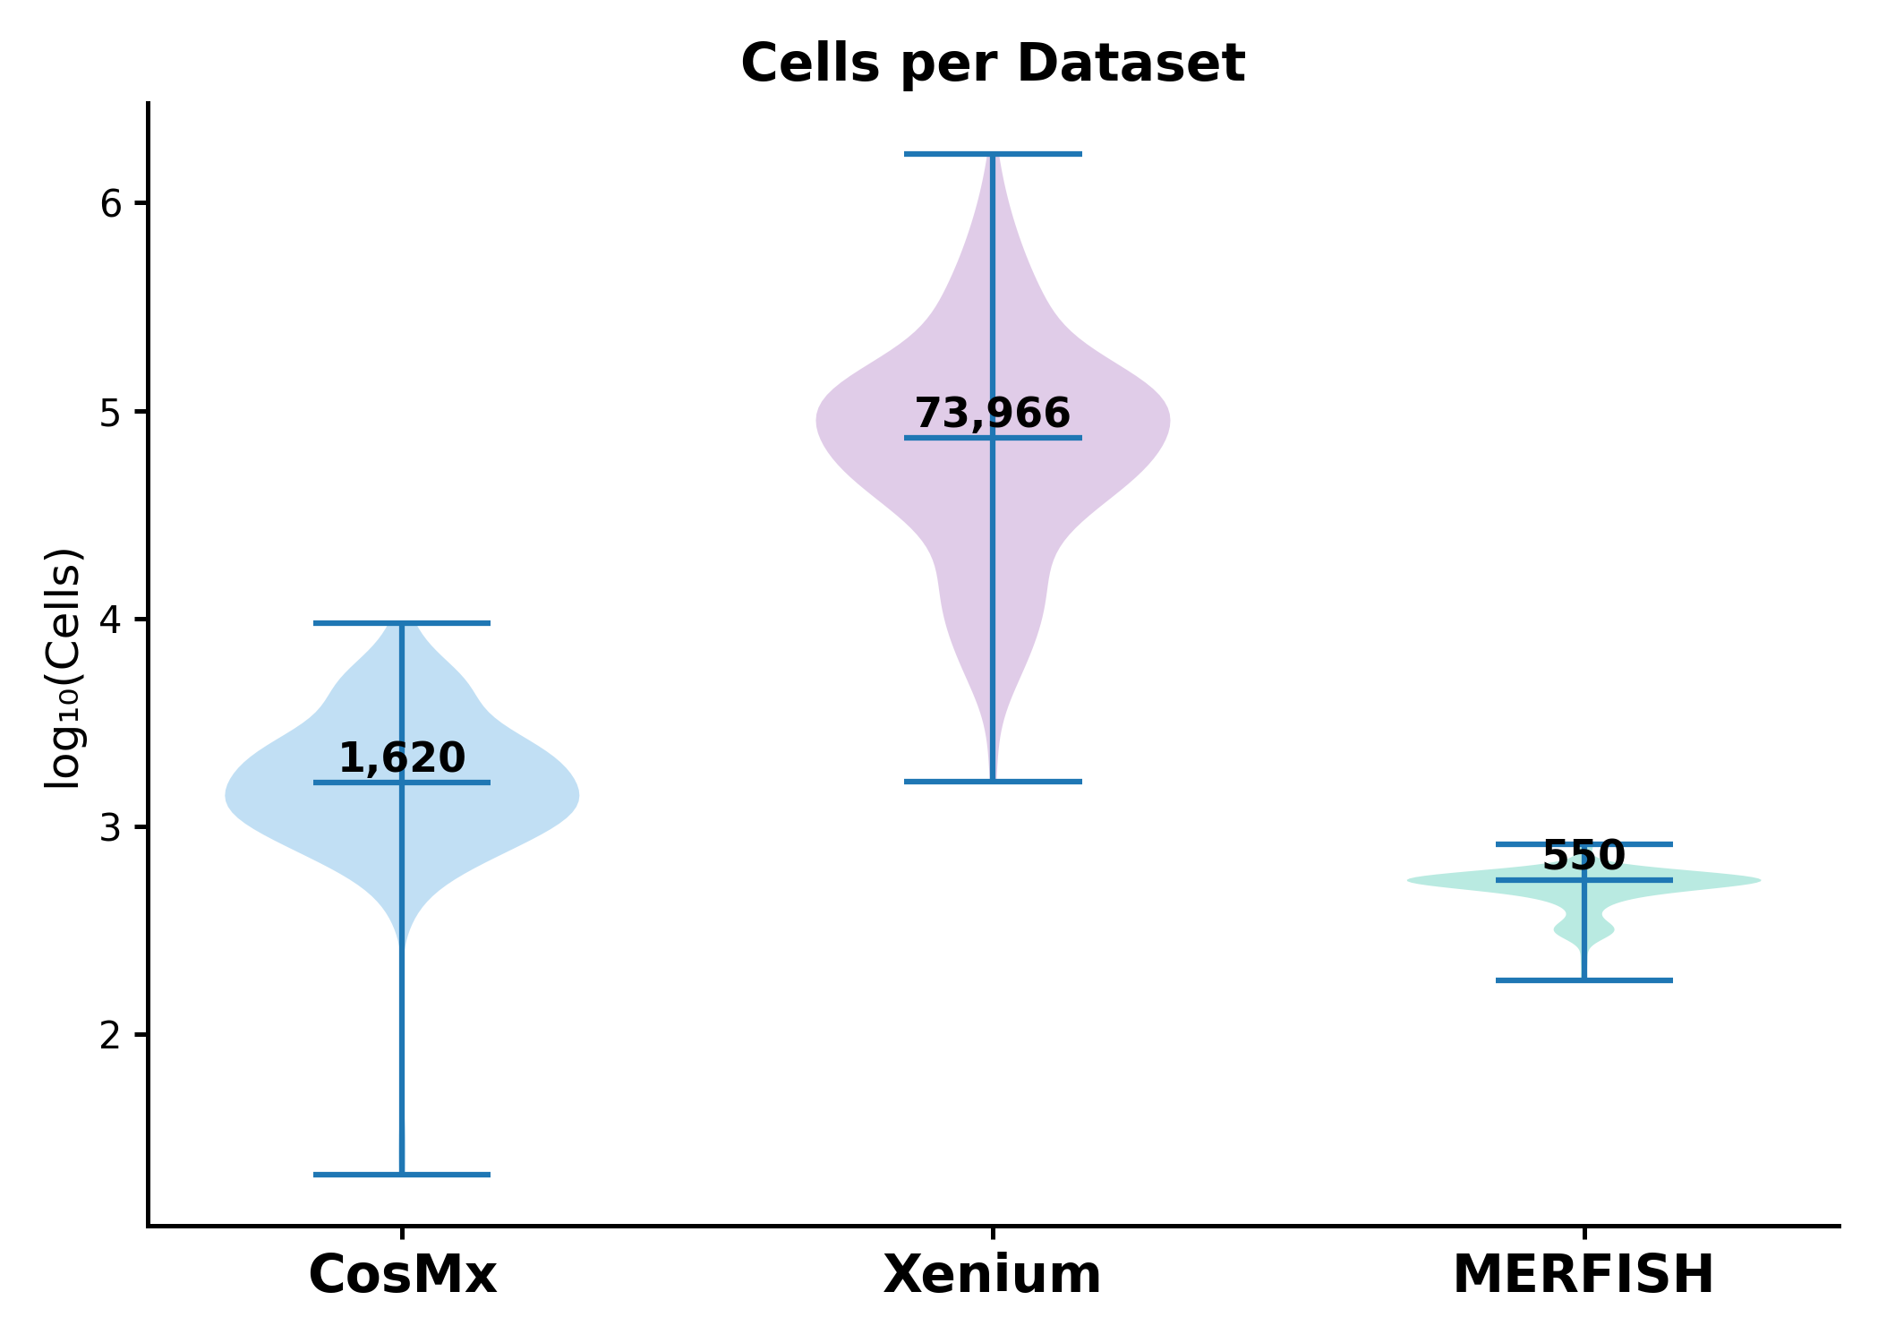
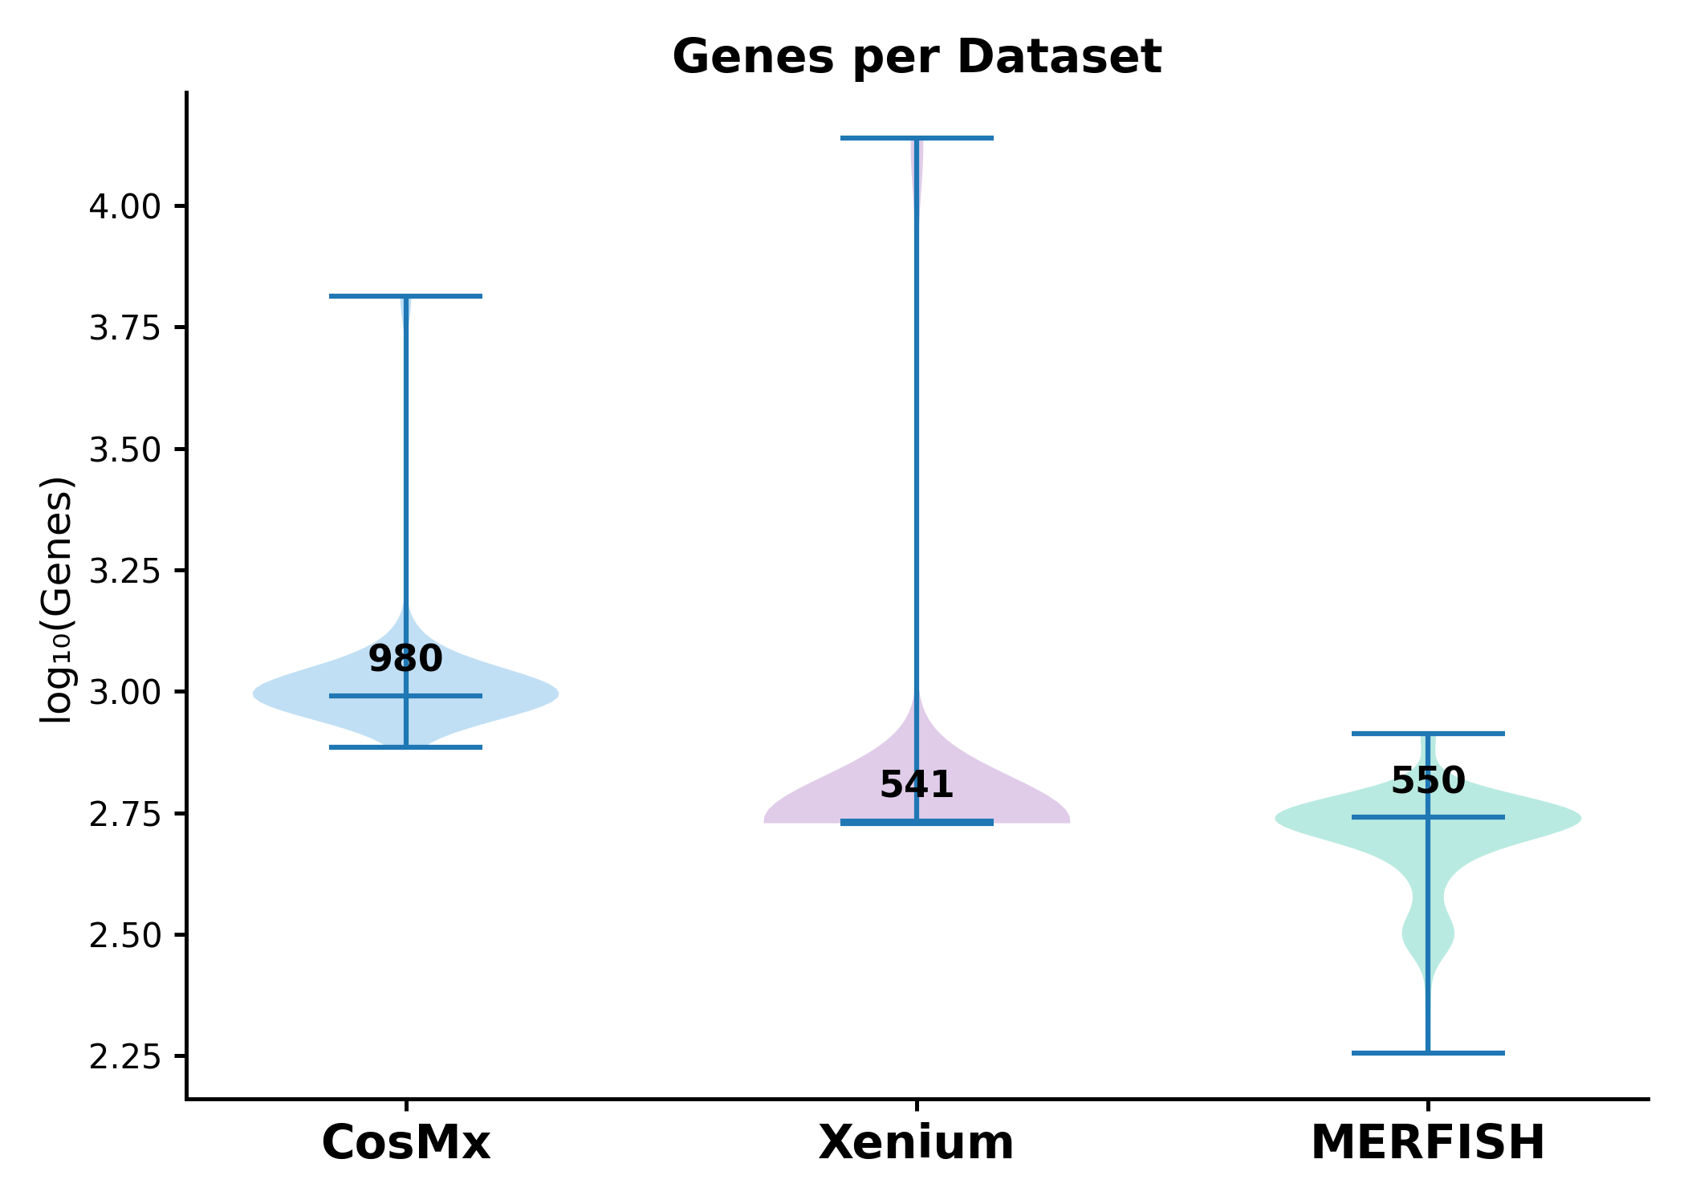
跨平台统计量分布
log10(转录本数/数据集)
log10(细胞数/数据集)
log10(基因数/数据集)
📌 Xenium 数据集最多（1,525），但中位细胞数低于 CosMx
📌 CosMx 质量最高，统计覆盖 99%，中位转录本 ~5M
📌 MERFISH 单数据集最大（~32M tx, 550K cells），但总数较少

Slide 8
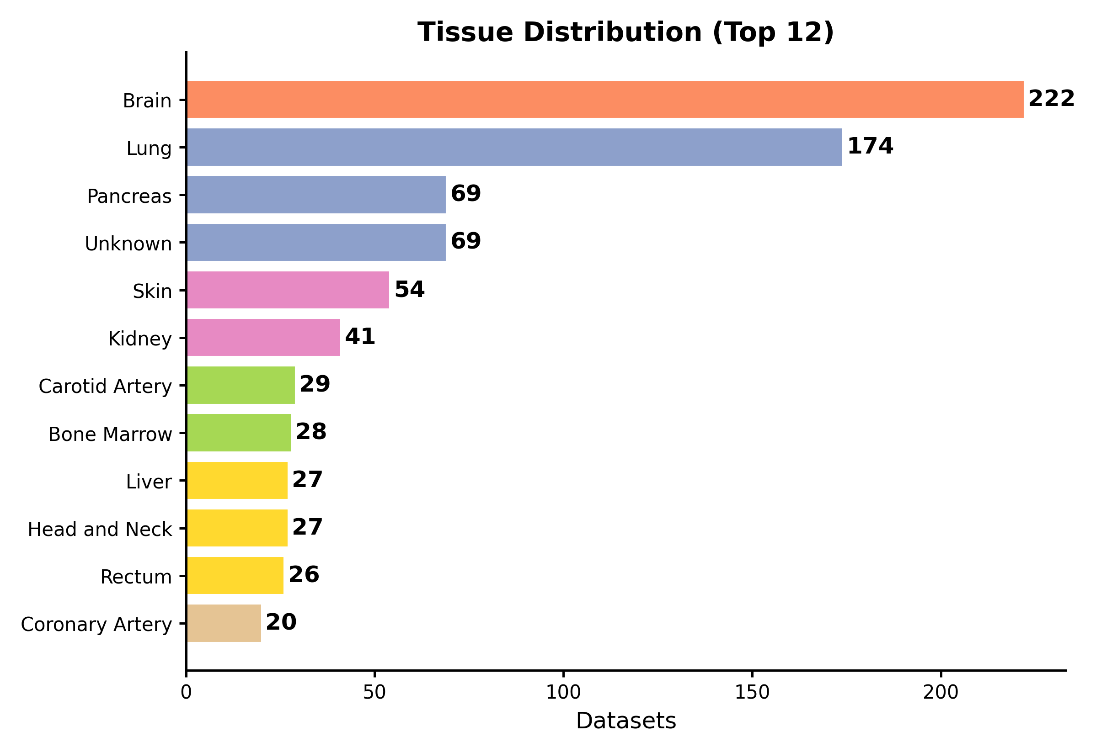
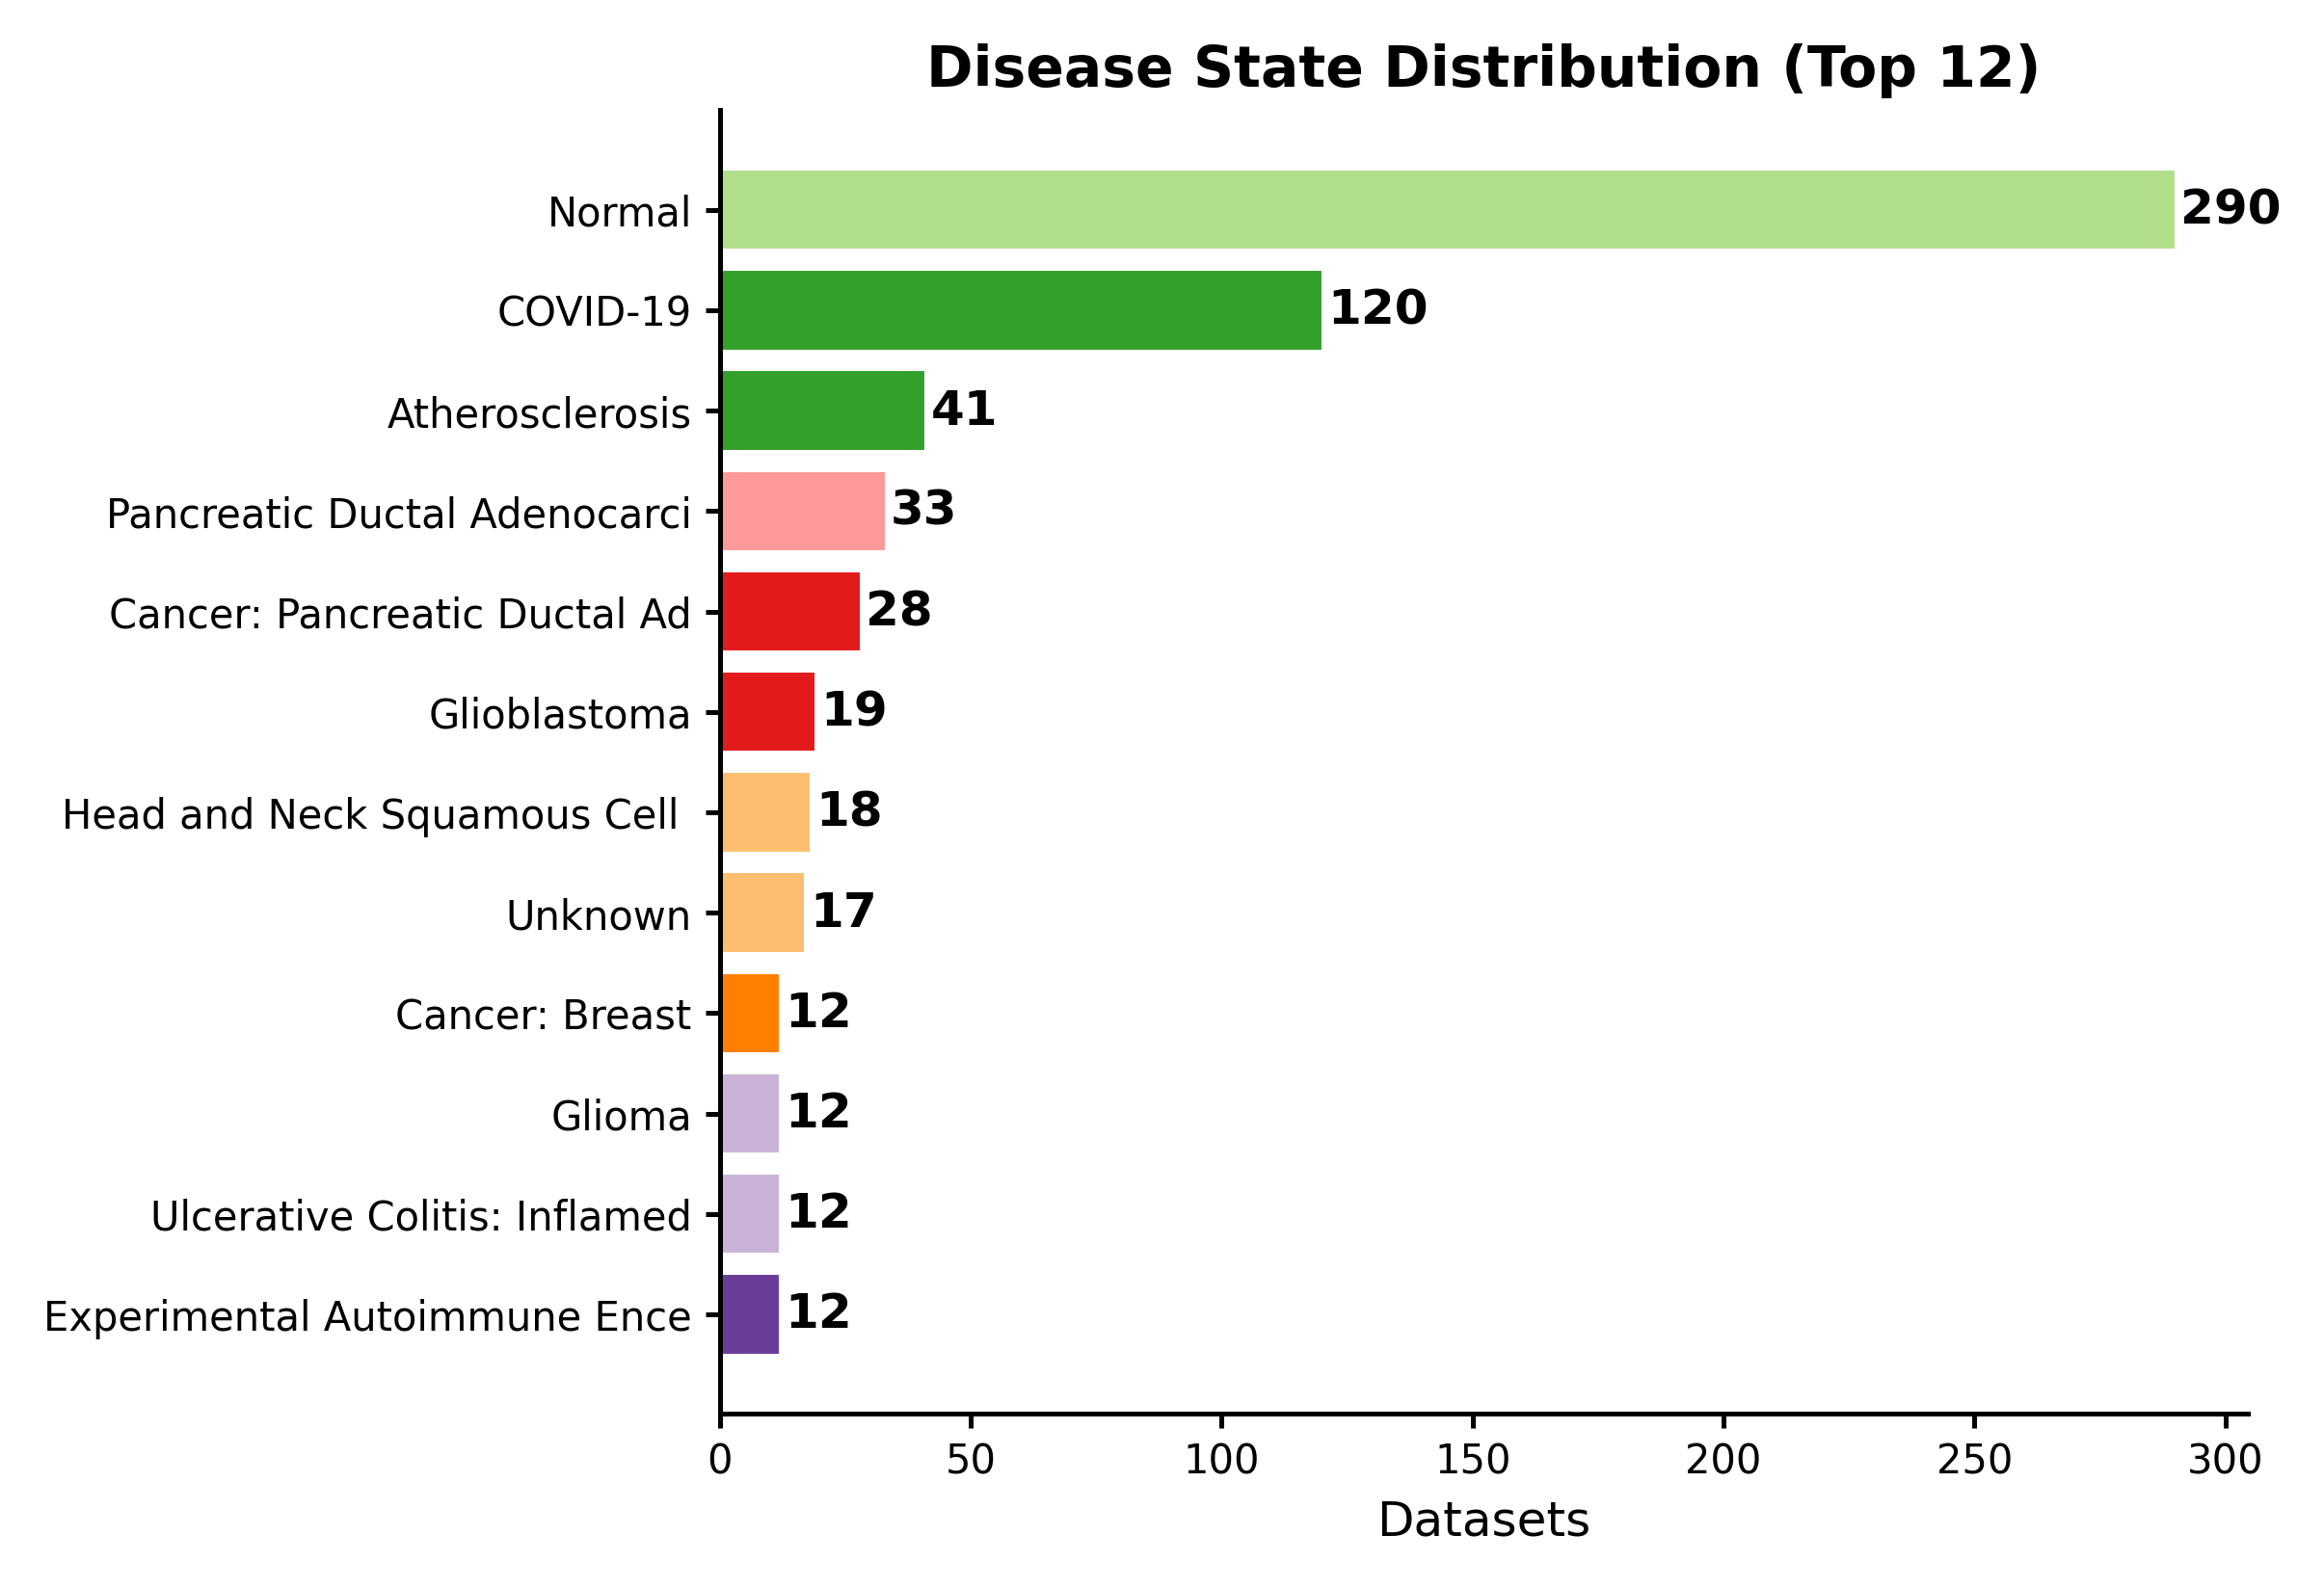
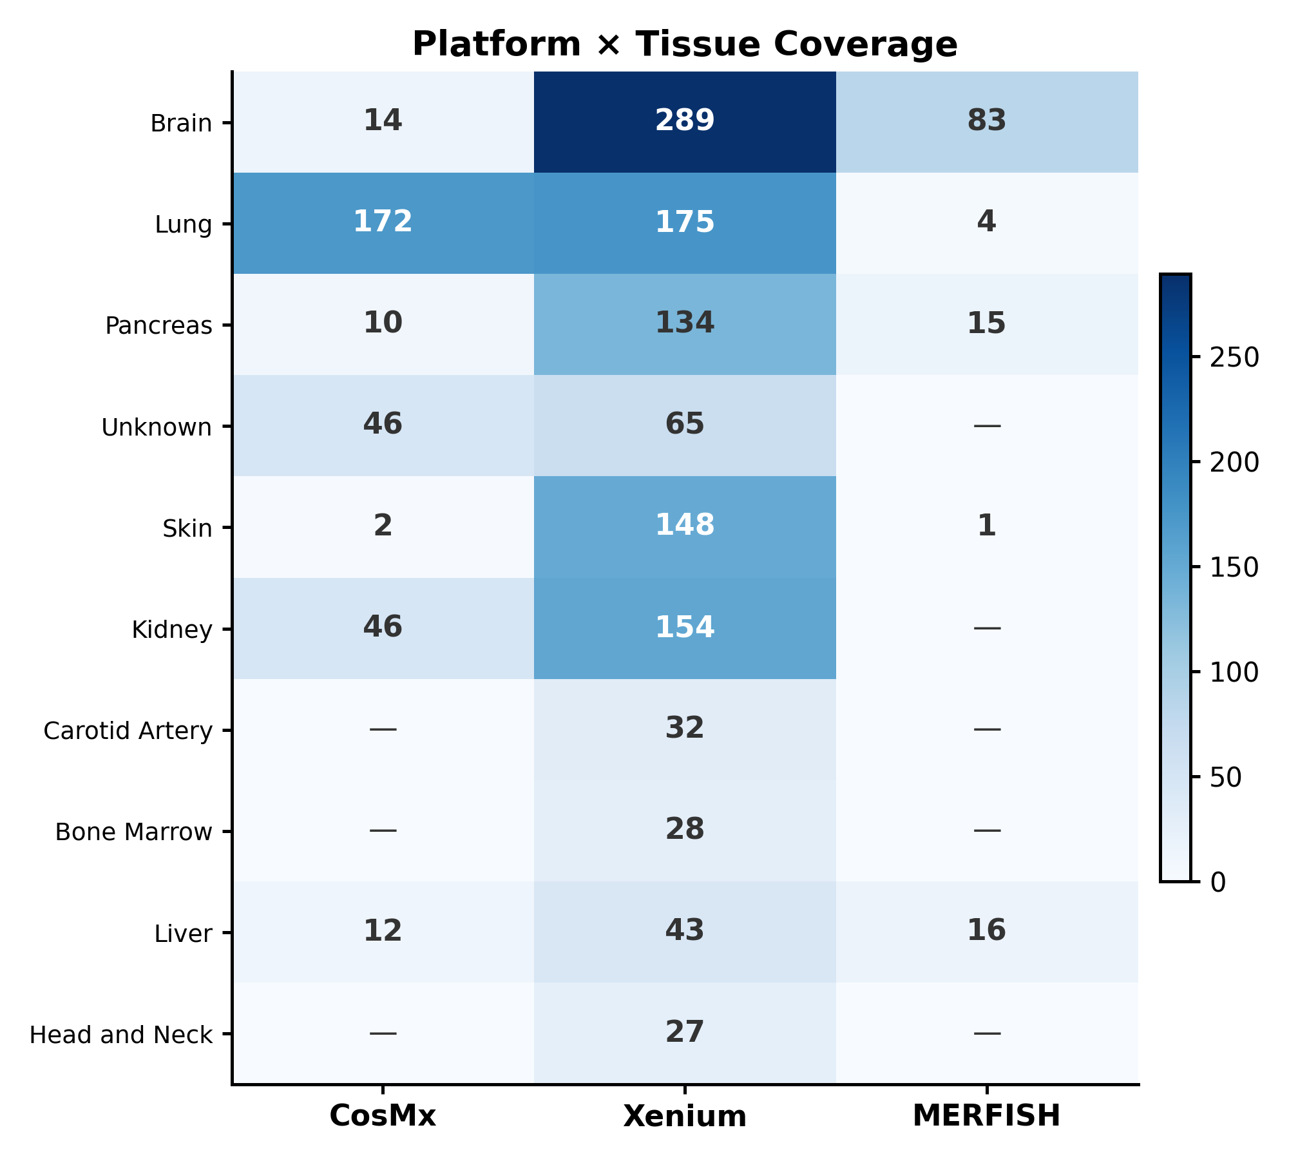
生物学覆盖
组织类型 Top 12
疾病状态 Top 12
平台×组织覆盖矩阵
🧬 2 个物种：Homo sapiens（~66%）/ Mus musculus（~42%）
🧫 30+ 组织类型：脑、肾脏、肿瘤、结肠等
📋 涵盖疾病：癌症、纤维化、炎症、神经退行性疾病

Slide 9
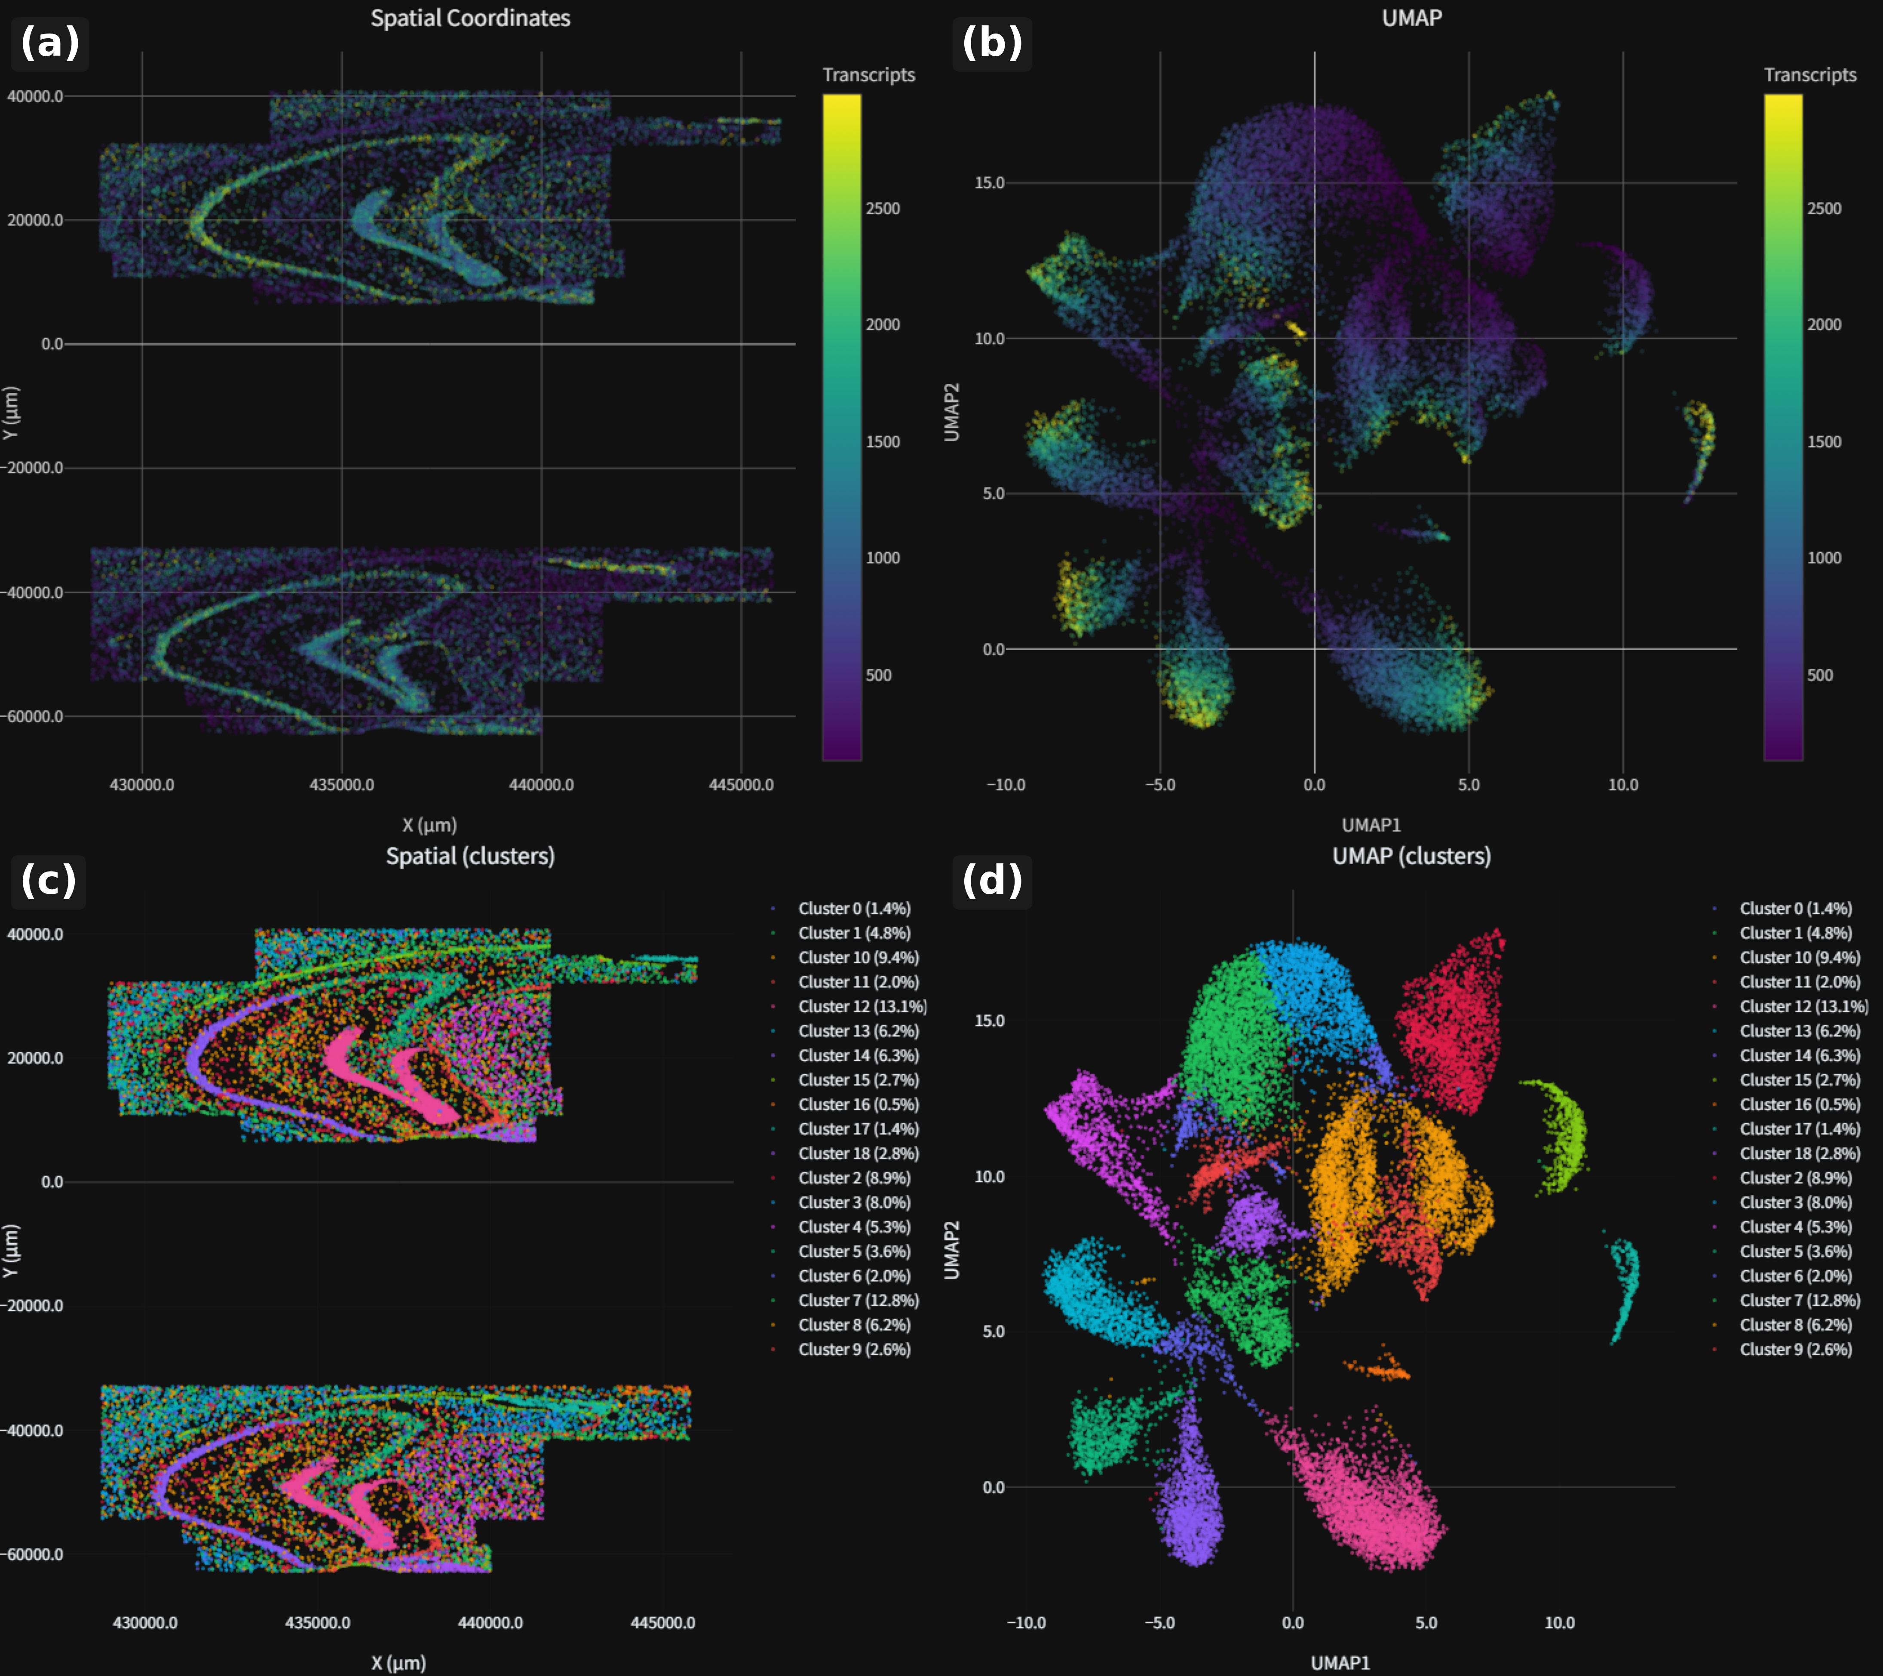
案例验证：GSE263791 AD 小鼠脑
阿尔茨海默病小鼠脑 · CosMx · 2.4M tx · 8,726 cells · 999 genes · 30 min 全流程

Slide 10
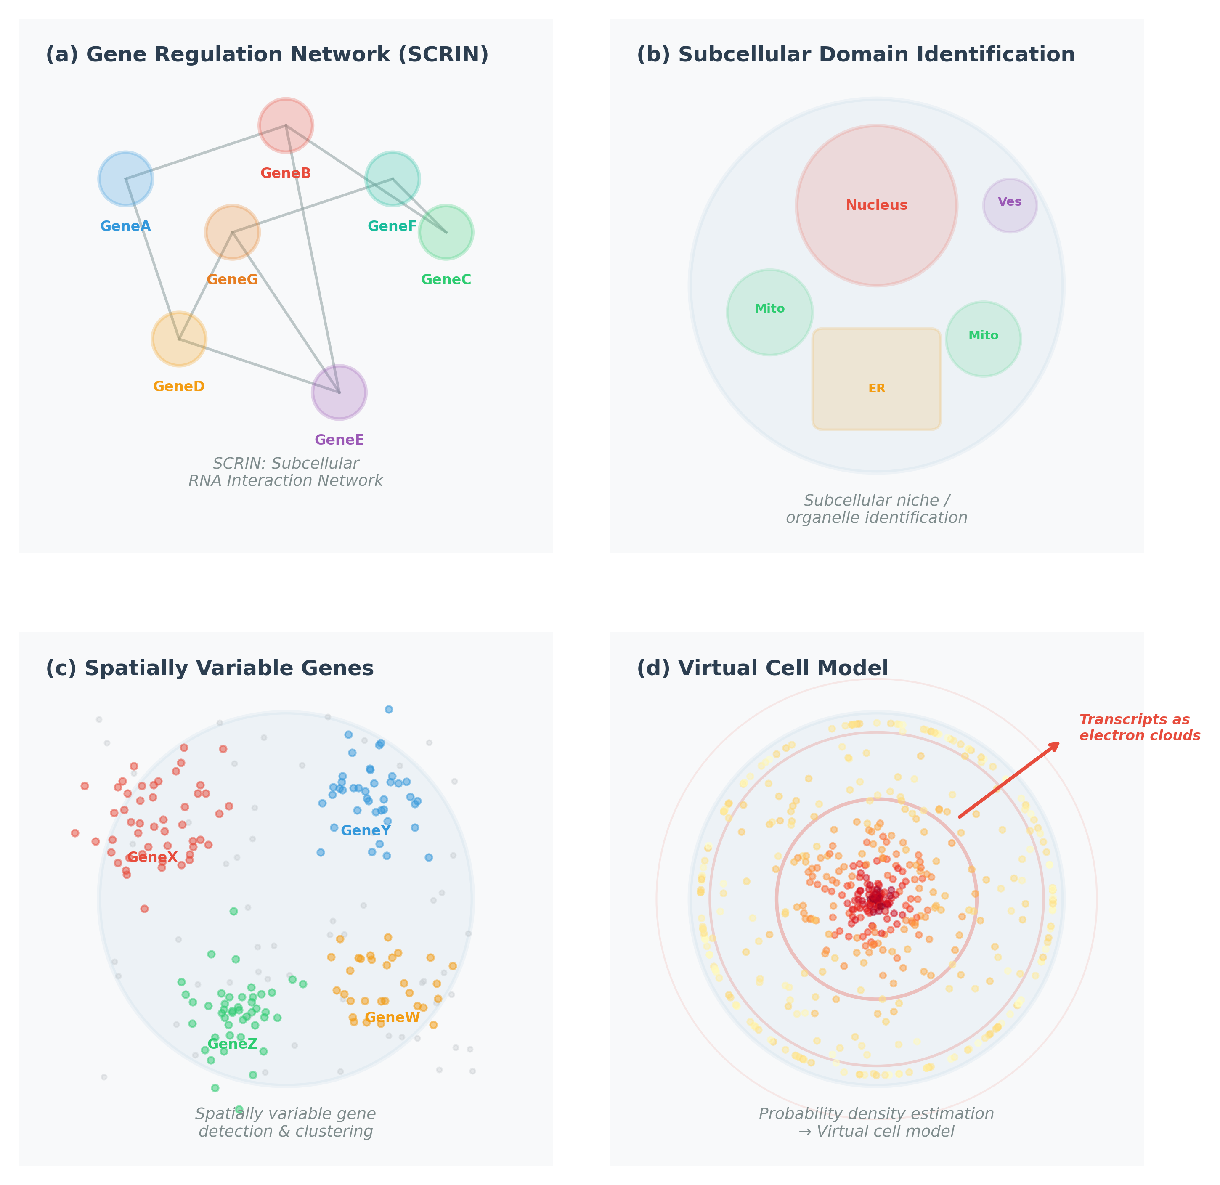
亚细胞分析概念图
(a) SCRIN 基因调控网络 · (b) 亚细胞域识别 · (c) 空间可变基因 · (d) 虚拟细胞模型

Slide 11
总结与展望
✅ 已完成
🔄 待完成
✓ scverse-native 6 步统一分析 Pipeline
○ 1,761 个 CosMx pending 数据下载
✓ CosMx / Xenium / MERFISH 三平台摄入
○ Xenium 统计覆盖提升（当前 38%）
✓ GEO 数据库：4,478 条记录，269 个 GSE
○ MERFISH 异构数据格式处理
✓ Touch 完整性检查 + 统计流式处理
○ Docker 容器化部署
✓ React 前端：Browser + Report 页面
○ 性能 Benchmark 与工具对比
✓ 7 张海报图 + 5 张论文大图 + PPT
github.com/zf-li23/SubCellSpace · 263 commits · ~15K lines of code

